Slide 1
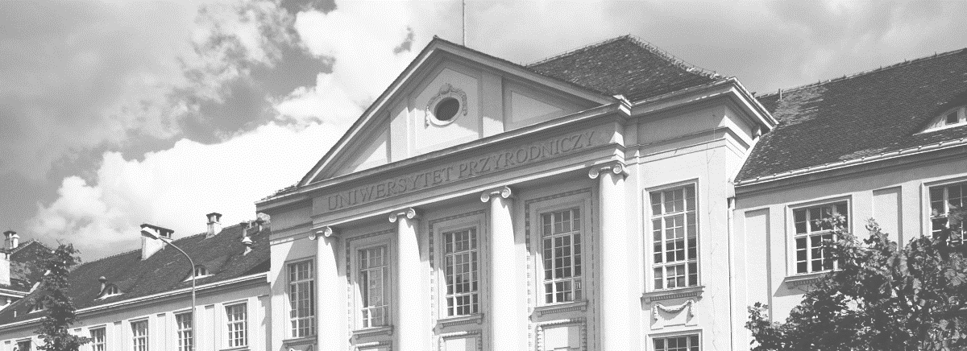
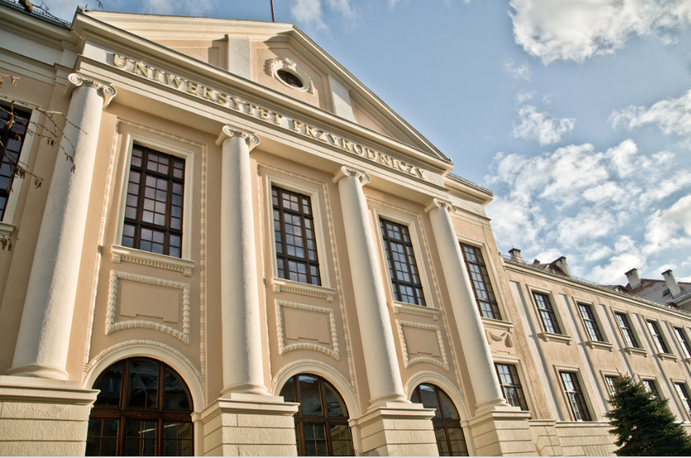

Slide 2
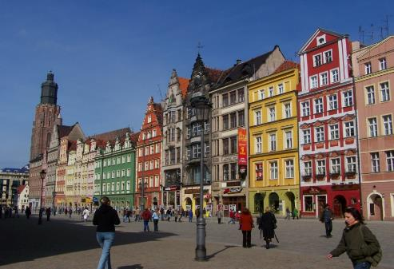
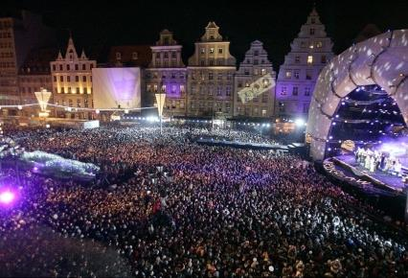
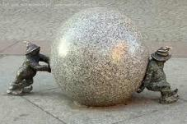
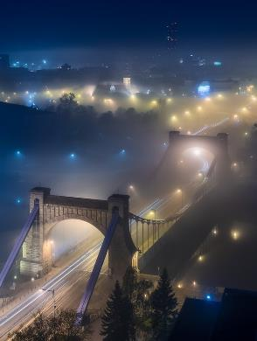
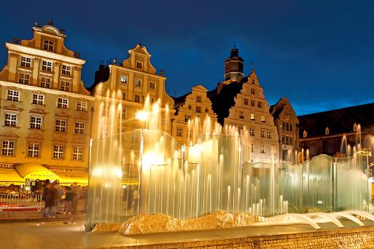
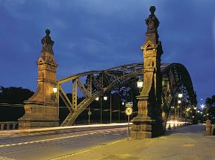
WROCŁAW
- MIEJSCE SPOTKAŃ
wikipedia.org
elaba.pl
sokol.net.pl
Jarek Ciuruś Fotografia
esslli2012.pl

Slide 3
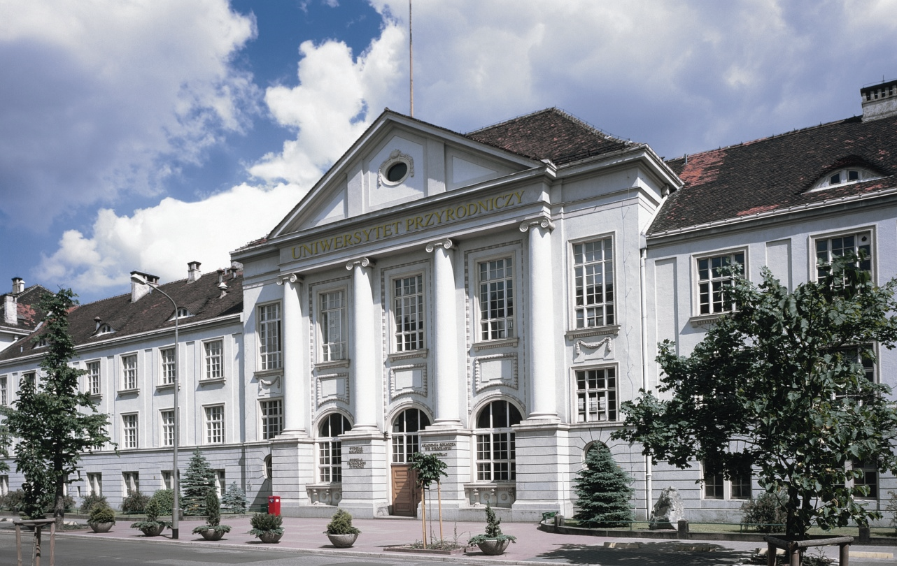
www. upwr.edu.pl

Slide 4
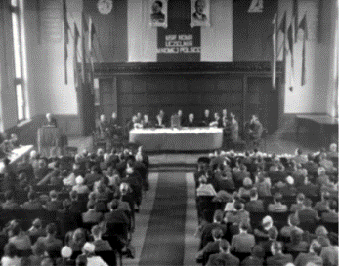
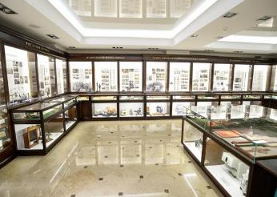
TROSZKĘ HISTORII
1945 – Powołanie Uniwersytetu i Politechniki we Wrocławiu wraz z wydziałami Medycyny Weterynaryjnej i Rolnictwa;
studia na nich rozpoczęły 302 osoby, kadra naukowo-dydaktyczna liczyła 103 osoby, w tym 20 pracowników samodzielnych.
1951 – z Uniwersytetu i Politechniki wyodrębniła się
samodzielna uczelnia Wyższa Szkoła Rolnicza
1972 – Wyższa Szkoła Rolnicza została przemianowana
na Akademię Rolniczą
2006 – powołany został Uniwersytet Przyrodniczy
Więcej o dziejach i osiągnięciach uczelni można dowiedzieć się zwiedzając
Muzeum Uniwersytetu Przyrodniczego znajdujące się w gmachu głównym uczelni, na parterze.

Slide 5
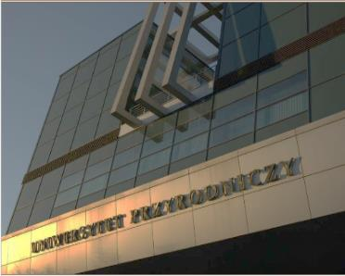
OBECNIE
Na Uniwersytecie Przyrodniczym zatrudnionych jest ponad 1660 osób,
kadra naukowa to prawie 740 osób, w tym 270 pracowników samodzielnych.
Studiuje u nas blisko 8 tysięcy studentów na 6 wydziałach:
Wydział Biologii i Hodowli Zwierząt
Wydział Biotechnologii i Nauk o Żywności
Wydział Gospodarki Przestrzennej i Architektury Krajobrazu
Wydział Inżynierii Kształtowania Środowiska i Geodezji
Wydział Medycyny Weterynaryjnej
Wydział Przyrodniczo -Technologiczny

Slide 6
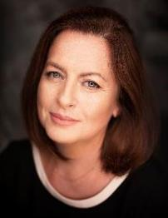
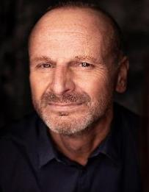
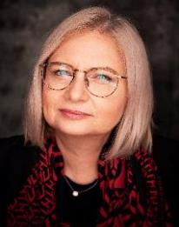
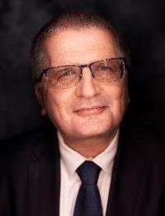
WŁADZE UCZELNI
2020-2024
REKTOR
prof. dr hab. inż. JAROSŁAW BOSY
prof. dr hab. inż.
Aneta Wojdyło
Prorektor ds.
nauki
prof. dr hab. inż.
Damian Knecht
Prorektor ds. studenckich
i edukacji
prof. dr hab.
Anna Chełmońska-Soyta
Prorektor ds. umiędzynarodowienia
prof. dr hab. inż.
Adam Szewczuk
Prorektor ds. organizacji
i rozwoju uczelni

Slide 7
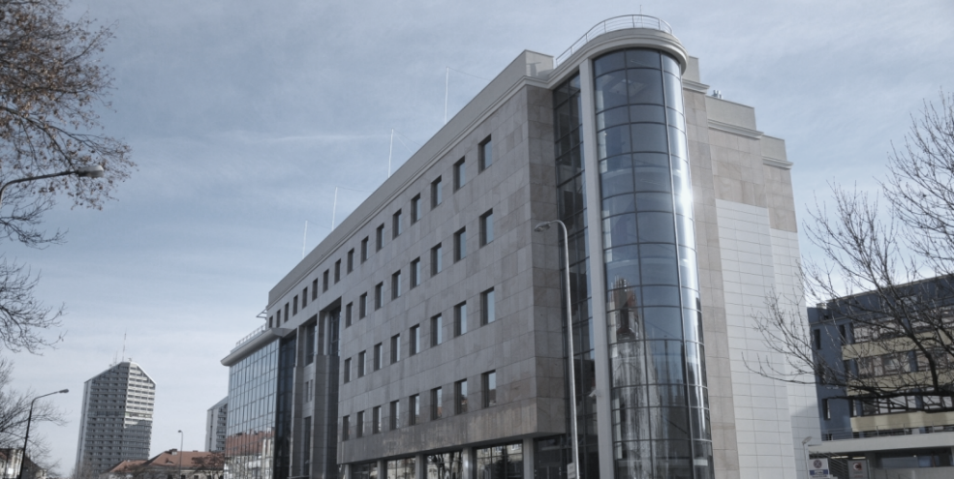
WYDZIAŁ INŻYNIERII KSZTAŁTOWANIA ŚRODOWISKA
I GEODEZJI
ul. Grunwaldzka 55, 50-357 Wrocław tel. 71 320 15 58
www.wiksig.upwr.edu.pl

Slide 8
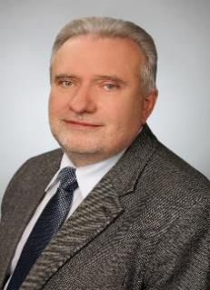
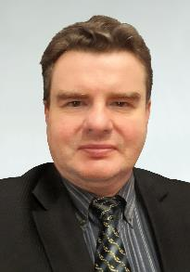
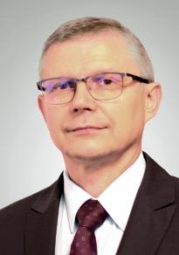
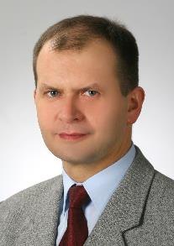
WYDZIAŁ INŻYNIERII KSZTAŁTOWANIA ŚRODOWISKA I GEODEZJI
WŁADZE WYDZIAŁU
DZIEKAN
WYDZIAŁU
prof. dr hab. inż.
Bernard Kontny
PRODZIEKANI
dr hab. inż. Robert Głowski, prof. uczelni Prodziekan ds. kierunków: bioeconomy, inżynieria i gospodarka wodna, inżynieria środowiska | dr hab. inż. Piotr Gołuch, prof. uczelni Prodziekan ds. kierunków: budownictwo, geodezja i kartografia , | dr hab. inż. Tomasz Tymiński, prof. uczelni Prodziekan ds. kierunku inżynieria bezpieczeństwa

Slide 9
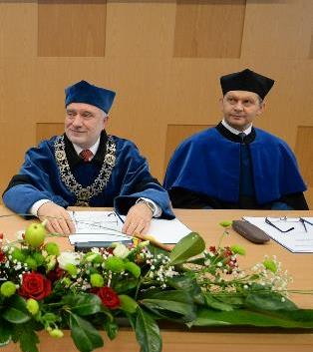
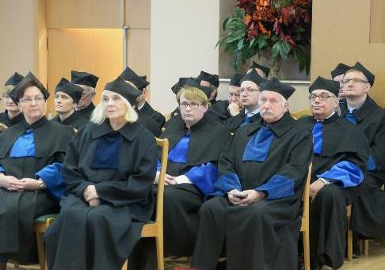
WYDZIAŁ INŻYNIERII KSZTAŁTOWANIA ŚRODOWISKA I GEODEZJI
KADRA WYDZIAŁU
- 114 nauczycieli akademickich, w tym
35 profesorów i doktorów habilitowanych
- 31pracowników inżynieryjno-technicznych
- 13 administracyjnych
Na wydziale prowadzone są badania
w dwóch dyscyplinach wiodących:
inżynieria lądowa i transport,
inżynieria środowiska, górnictwo i energetyka

Slide 10
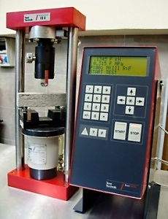
WYDZIAŁ INŻYNIERII KSZTAŁTOWANIA ŚRODOWISKA I GEODEZJI
STRUKTURA
WYDZIAŁU

Slide 11
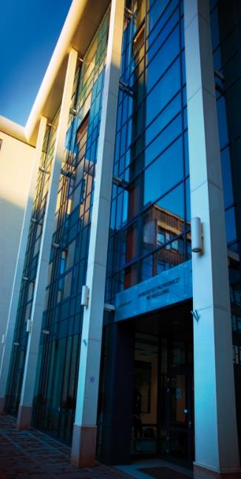
WYDZIAŁ INŻYNIERII KSZTAŁTOWANIA ŚRODOWISKA I GEODEZJI
JEDNOSTKI ORGANIZACYJNE
Instytut Geodezji i Geoinformatyki
Instytut Inżynierii Środowiska
Katedra Budownictwa
Katedra Kształtowania i Ochrony Środowiska
Katedra Zastosowań Matematyki
Laboratorium Badań Środowiskowych
Obserwatorium Agro i Hydrometeorologii

Slide 12
WYDZIAŁ INŻYNIERII KSZTAŁTOWANIA ŚRODOWISKA I GEODEZJI
INSTYTUT GEODEZJI
I GEOINFORMATYKI
ul. Grunwaldzka 53, 50-357 Wrocław, tel. 71 320 5617, e-mail: igig@upwr.edu.pl
www.igig.up.wroc.pl
DYREKTOR prof. dr hab. inż. Witold Rohm,
Z-ca DYREKTORA dr hab inż. Tomasz Hadaś, prof. uczelni
Struktura Instytutu
Zakład Fotogrametrii i Teledetekcji
Zakład Geodezji
Zakład Geoinformatyki
Zakład Pomiarów Szczegółowych i Geodezji Inżynieryjnej
Laboratorium GISLAB
Laboratorium Technologii Geodezyjnych
Stacja Permanentnych Obserwacji GPS/GLONASS „WROC”

Slide 13
WYDZIAŁ INŻYNIERII KSZTAŁTOWANIA ŚRODOWISKA I GEODEZJI
INSTYTUT INŻYNIERII ŚRODOWISKA
pl. Grunwaldzki 24, 50-363 Wrocław, tel. 71 320 5579, e-mail: iis@upwr.edu.pl
www.iis.upwr.edu.pl
DYREKTOR dr hab. Krzysztof Lejcuś, prof. uczelni
Z-ca DYREKTOR dr hab. inż. Katarzyna Pawęska, prof. uczelni
Struktura Instytutu
Zakład Hydrologii i Gospodarki Wodnej
Zakład Infrastruktury i Techniki Sanitarnej
Zakład Modelowania Hydrodynamicznego
Zakład Wód Podziemnych i Gospodarki Odpadami
Laboratorium Badań Gruntów
Laboratorium Badań Środowiskowych
Laboratorium Wodne
,,

Slide 14
WYDZIAŁ INŻYNIERII KSZTAŁTOWANIA ŚRODOWISKA I GEODEZJI
KATEDRA BUDOWNICTWA
pl. Grunwaldzki 24, 50-363 Wrocław, tel. 71 320 5526,
e-mail: sekretariat.ibr@upwr.edu.pl
https://wiksig.upwr.edu.pl/wydzial/struktura/katedra-budownictwa
KIEROWNIK
dr hab. inż. Jolanta Dąbrowska, prof. uczelni
Struktura Katedry
Pracownia Budownictwa Ogólnego
Pracownia Konstrukcji Budowlanych
Zakład Geotechniki
Zakład Mechaniki i Wytrzymałości Materiałów
Laboratorium Badań Geotechnicznych
Laboratorium Technologii Materiałów i Konstrukcji Budowlanych

Slide 15
WYDZIAŁ INŻYNIERII KSZTAŁTOWANIA ŚRODOWISKA I GEODEZJI
KATEDRA KSZTAŁTOWANIA
I OCHRONY ŚRODOWISKA
pl. Grunwaldzki 24, 50-363 Wrocław, tel. 71 320 5585,
e-mail: sekretariat.kkios@upwr.edu.pl
KIEROWNIK dr hab. inż. Tomasz Kowalczyk, prof. uczelni Struktura Katedry Zakład Inżynierii Bezpieczeństwa Zakład Kształtowania Środowiska i Eksploatacji Systemów Gospodarowania Wodą Zakład Melioracji Wodnych i Hydrometeorologii Laboratorium Modelowania Procesów Środowiskowych i Ergonomii

Slide 16
WYDZIAŁ INŻYNIERII KSZTAŁTOWANIA ŚRODOWISKA I GEODEZJI
KATEDRA ZASTOSOWAŃ MATEMATYKI
ul. Grunwaldzka 53, 50-357 Wrocław, tel. 71 320 5615, e-mail: kzm@upwr.edu.pl
KIEROWNIK
dr hab. inż. Joanna Kamińska, profesor uczelni
Struktura Katedry
Zakład Badań Naukowych
Zakład Dydaktyki

Slide 17
WYDZIAŁ INŻYNIERII KSZTAŁTOWANIA ŚRODOWISKA I GEODEZJI
KIERUNKI BADAŃ

Slide 18
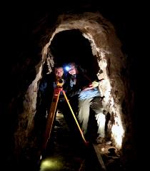
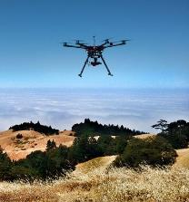
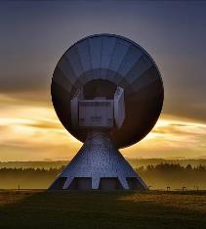
WYDZIAŁ INŻYNIERII KSZTAŁTOWANIA ŚRODOWISKA I GEODEZJI
INSTYTUT GEODEZJI I GEOINFORMATYKI
Rozwój nowych metodologii przetwarzania obserwacji troposfery GNSS (naziemnych, kosmicznych i odbitych).
Szukanie innowacyjnych zastosowań obserwacji GNSS w badaniach atmosfery.
Opracowanie nowych strategii przetwarzania danych z radarów satelitarnych w strefach deformacji antropogenicznych.
Rozwój nowych metod integracji obserwacji geodezyjnych naziemnych
i kosmicznych; mikrofalowe, laserowe, radarowe i grawimetryczne,
punktowe i obszarowe.
Epizodyczne i ciągłe udoskonalanie przetwarzania satelitarnego pomiaru odległości laserem w ramach Międzynarodowej Służby Pomiaru Laserowego.
Udoskonalanie przetwarzania danych GNSS w ramach inicjatywy E-GVAP zastosowanie techniki geodezyjnej do analizy gruntów mrozowych.
Rozwój metod Machine Learning dla teledetekcji i geodezji satelitarnej oraz ich zastosowanie.

Slide 19
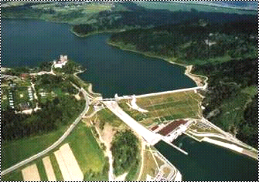
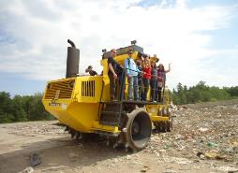
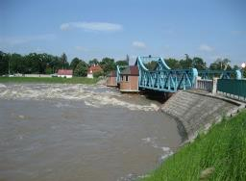
WYDZIAŁ INŻYNIERII KSZTAŁTOWANIA ŚRODOWISKA I GEODEZJI
INSTYTUT INŻYNIERI ŚRODOWISKA
Modelowanie procesów hydrologicznych i hydraulicznych (przepływ wody w ciekach, transport rumowiska i hydrodynamiczne oddziaływanie roślinności, przepływ wód podziemnych i zanieczyszczeń, procesy cyklu hydrologicznego).
Renaturyzacja rzek i proekologiczna inżynieria rzeczna.
Procesy obiegu wody w systemie gleba-roślina-atmosfera oraz kształto-wanie jakości środowiska.
Kształtowanie ilości i jakości zasobów wodnych i ich optymalne wykorzystanie, jakość wody w zbiornikach retencyjnych.
Oczyszczanie ścieków w układach konwencjonalnych oraz seminaturalnych, zastosowanie biopreparatów, ocena przydatności ścieków do powtórnego wykorzystania.
Elektrochemiczna detekcja zanieczyszczeń, oczyszczanie ścieków przemysłowych z metali ciężkich metodą sorpcji, wykorzystanie materiałów pochodzenia naturalnego do sorpcji metali ze ścieków.
Zanieczyszczenie środowiska mikro- i nanoplastikiem.

Slide 20
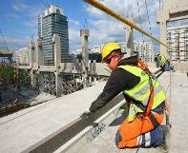
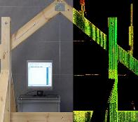
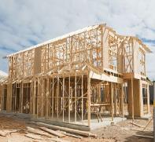
WYDZIAŁ INŻYNIERII KSZTAŁTOWANIA ŚRODOWISKA I GEODEZJI
KATEDRA BUDOWNICTWA
Wpływ zmian klimatycznych na parametry podłoża gruntowego.
Wpływ mikro i nano dodatków na wybrane właściwości gruntów drobnoziarnistych.
Analiza dynamiczna belkowych i płytowych układów konstrukcyjnych poddanych działaniu obciążeń ruchomych.
Określanie parametrów odkształceniowych gruntu na podstawie badań laboratoryjnych. Badania w zakresie małych odkształceń z wykorzystaniem fal sejsmicznych.
Badania doświadczalno-teoretyczne deformacji zginanych elementów wykonanych z betonów wysokowartościowych modyfikowanych zbrojeniem rozproszonym oraz podłużnym.
Wpływ temperatury na właściwości kompozytów cementowych i materiałów pochodnych.
Zastosowanie metod elektrycznych w badaniach kompozytów cementowych.
Modele reologiczne zaczynów wapiennych oraz wpływ wapna na właściwości reologiczne hybrydowych zaczynów cementowo-wapiennych i gipsowo-wapiennych.
Odporność środowiska zabudowanego na zmiany klimatu.
Nowa metodyka określania nośności hybrydowych połączeń nitowano-śrubowych w stalowych konstrukcjach mostów.
Mechanika i niezawodność drewnianych dźwigarów złożonych.

Slide 21
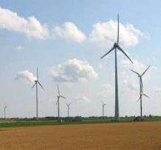
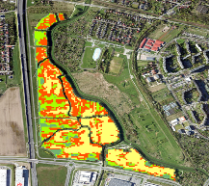
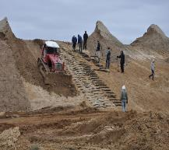
WYDZIAŁ INŻYNIERII KSZTAŁTOWANIA ŚRODOWISKA I GEODEZJI
KATEDRA KSZTAŁTOWANIA I OCHRONY ŚRODOWISKA
Planowanie i zarządzanie błękitno-zieloną infrastrukturą w adaptacji terenów
zurbanizowanych do zmian klimatu.
Ocena i analiza klimatu akustycznego.
Pomiary i ocena ilościowa i jakościowa wód powierzchniowych.
Monitoring i analiza zasobów wodnych środowiska.
Ocena zasobów i planowanie retencji krajobrazowej.
Ocena bezpieczeństwa pracy w obszarze infrastruktury środowiskowej.
Ergonomia pracy w przemyśle.
Ocena ryzyka zawodowego dla służb usuwających skutki pożarów w nielegalnych
miejscach magazynowania odpadów.
Analiza klimatu i bioklimatu z wykorzystaniem liniowych i nieliniowych metod
Statystycznych.
Modelowanie numeryczne przepływu wód powierzchniowych i gruntowych
z uwzględnieniem zanieczyszczeń pochodzenia rolniczego.
Badania nad oczyszczaniem odcieków ze składowisk odpadów komunalnych;
Analizy właściwości fizykochemicznych i toksyczności odcieków składowiskowych.
Badania nad bioakumulacją i translokacją wybranych zanieczyszczeń z odcieków
oraz nad różnymi rodzajami wypełnień.
Teledetekcja środowiska w aspekcie skutków zmian klimatu.
Teledetekcja i fotogrametria w aspekcie zarządzania wodami opadowymi i zielenią miejską.

Slide 22
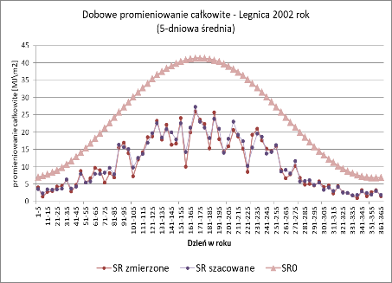
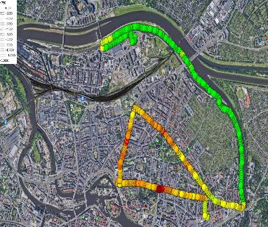
WYDZIAŁ INŻYNIERII KSZTAŁTOWANIA ŚRODOWISKA I GEODEZJI
KATEDRA ZASTOSOWAŃ MATEMATYKI
Badanie i modelowanie jakości powietrza w aglomeracji miejskiej.
Przestrzenie Riemanna spełniające warunki krzywiznowe typu Einsteina.
Szacowanie dobowego promieniowania całkowitego.
Współpraca w ramach Dolnośląskiego Partnerstwa ds. Wody.
Współpraca w zakresie analiz statystycznych różnorodnych danych.

Slide 23
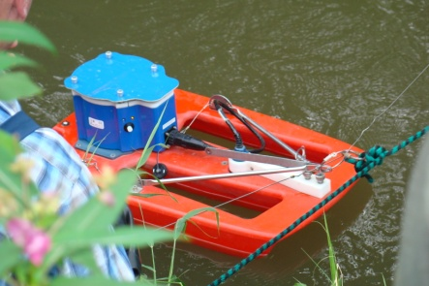
WYDZIAŁ INŻYNIERII KSZTAŁTOWANIA ŚRODOWISKA I GEODEZJI
KIERUNKI
I SYSTEMY KSZTAŁCENIA

Slide 24
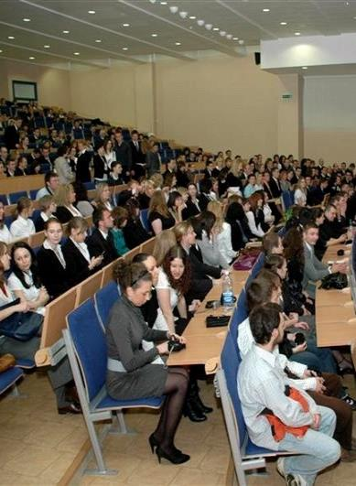
WYDZIAŁ INŻYNIERII KSZTAŁTOWANIA ŚRODOWISKA I GEODEZJI
KSZTAŁCIMY STUDENTÓW
NA 7 KIERUNKACH:
inżynieria środowiska
geodezja i kartografia
budownictwo
inżynieria bezpieczeństwa
inżynieria i gospodarka wodna
biogospodarka (kier. w j. angielskim)
adaptacje do zmian klimatu
od 1951
od 1962
od 1972
od 2009
od 2011
od 2022
od 2024

Slide 25
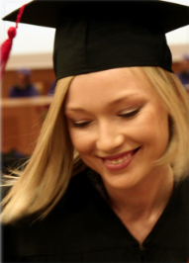
WYDZIAŁ INŻYNIERII KSZTAŁTOWANIA ŚRODOWISKA I GEODEZJI
STUDENCI NA WYDZIALE
(31.12.2023)
KIERUNEK STUDIÓW | STACJONARNE | NIESTACJONARNE | RAZEM
biogospodarka* | 50 | - | 50
budownictwo | 283 | 236 | 519
geodezja i kartografia | 270 | - | 270
inżynieria bezpieczeństwa | 102 | - | 102
inżynieria i gospodarka wodna | 28 | - | 28
inżynieria środowiska | 193 | - | 193
RAZEM | 926 | 236 | 1162
*Bioeconomy –studia wyłącznie w j. angielskim

Slide 26
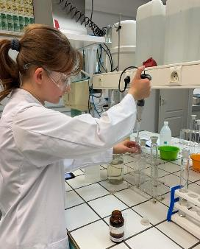
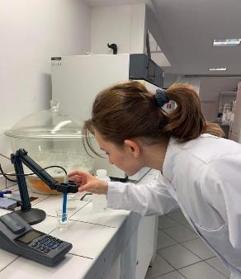
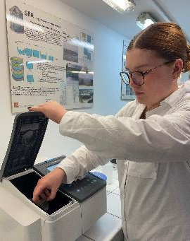
WYDZIAŁ INŻYNIERII KSZTAŁTOWANIA ŚRODOWISKA I GEODEZJI
BIOGOSPODARKA - BIOECONOMY
studia jednostopniowe, stacjonarne, wyłącznie w języku angielskim
Kształcimy studentów w zakresie gospodarki cyrkulacyjnej systemów bioodnawialnych, bioproduktów, biorafinerii i biotransformacji. Studenci zdobywają umiejętności z zakresu przetwarzania i wykorzystania surowców pochodzenia roślinnego i zwierzęcego, metod analitycznych stosowanych w biogospodarce związanych z funkcjonowaniem logistyki łańcucha dostaw, ekonomii w warunkach zielonego ładu oraz zatrudnienia w sektorze bio-przemysłu.

Slide 27
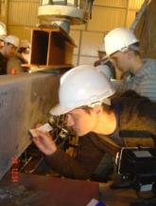
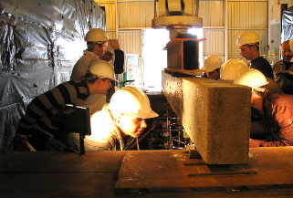
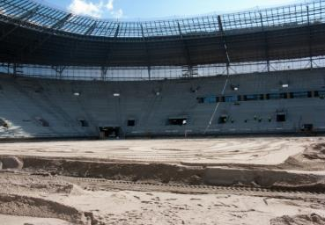
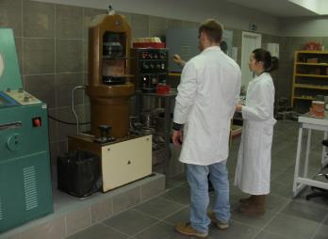
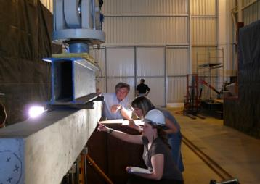
WYDZIAŁ INŻYNIERII KSZTAŁTOWANIA ŚRODOWISKA I GEODEZJI
BUDOWNICTWO
studia dwustopniowe, stacjonarne i niestacjonarne
Kształcimy studentów w zakresie: wykonawstwa, remontów, użytkowania obiektów budowlanych i konstrukcji inżynierskich, technologii budowlanych oraz przepisów prawa budowlanego.
SPECJALNOŚCI NA STUDIACH II STOPNIA:
konstrukcje budowlane

Slide 28
WYDZIAŁ INŻYNIERII KSZTAŁTOWANIA ŚRODOWISKA I GEODEZJI
GEODEZJA I KARTOGRAFIA
studia dwustopniowe, stacjonarne
Kształcimy studentów w zakresie pomiarów i wyznaczania położenia obiektów terenowych, przedstawiania ich na mapach, geodezyjnej obsługi inwestycji inżynierskich i prze-mysłowych, geodezyjnej obsługi prac katastralnych, urządzeniowo-rolnych oraz gospodarki nieruchomościami.
SPECJALNOŚCI NA STUDIACH I STOPNIA:
geodezja i gospodarka nieruchomościami
geodezja inżynieryjna
geodezja i geoinformatyka
SPECJALNOŚCI NA STUDIACH II STOPNIA
geodezja inżynieryjna
geodezja i geoinformatyka
geodezja satelitarna
teledetekcja
wycena nieruchomości

Slide 29
WYDZIAŁ INŻYNIERII KSZTAŁTOWANIA ŚRODOWISKA I GEODEZJI
INŻYNIERIA BEZPIECZEŃSTWA
studia dwustopniowe, stacjonarne
kształci studentów w zakresie: analizy ryzyka i monitorowania zagrożeń, oceny prawdopodobnych skutków katastrof naturalnych i awarii obiektów technicznych, zapobiegania katastrofom obiektów technicznych, usuwania i ograniczania strat oraz negatywnych skutków środowiskowych spowodowanych katastrofami ekologicznymi i przemysłowymi, bezpieczeństwa produkcji żywności, bezpieczeństwa i higieny pracy
SPECJALNOŚCI NA STUDIACH II STOPNIA
bezpieczeństwo i higiena pracy

Slide 30
WYDZIAŁ INŻYNIERII KSZTAŁTOWANIA ŚRODOWISKA I GEODEZJI
INŻYNIERIA I GOSPODARKA WODNA
studia dwustopniowe, stacjonarne
Kształcimy w zakresie projektowania i wykonawstwa obiektów inżynierii i gospodarki wodnej z uwzględnieniem specyfiki warunków hydrologicznych, hydra-ulicznych, geotechnicznych i ekologicznych, umiejętności interpretacji warunków pracy obiektów wodnych i ich wpływu na ekosystemy wodne. Absolwent będzie przygotowany do wykonawstwa obiektów hydrotechnicznych, wodociągowych i kanalizacyjnych, do eksploatacji obiektów ochrony przed powodzią i obiektów inżynierii wodnej.
SPECJALNOŚCI NA STUDIACH I STOPNIA
inżynieria i gospodarka wodna
SPECJALNOŚCI NA STUDIACH II STOPNIA
gospodarka wodna,
inżynieria melioracyjna,

Slide 31
WYDZIAŁ INŻYNIERII KSZTAŁTOWANIA ŚRODOWISKA I GEODEZJI
INŻYNIERIA ŚRODOWISKA
studia dwustopniowe, stacjonarne
Kształcimy studentów w zakresie: planowania, projektowania, wykonywani i eksploatacji budowli i urządzeń gospodarki wodnej oraz rozwiązywania problemów technicznych, technologicznych i organizacyjnych związanych z ochroną i przekształcaniem zasobów środowiskowych.
SPECJALNOŚCI NA STUDIACH II STOPNIA
gospodarka odpadami i odnawialne źródła energii
technika sanitarna

Slide 32
WYDZIAŁ INŻYNIERII KSZTAŁTOWANIA ŚRODOWISKA I GEODEZJI
WSPÓŁPRACA WYDZIAŁU Z ZAGRANICĄ
Latvia University of Agriculture in Jelgava (Latvia),
Institute of Mining in Sankt Petersburg (Russia),
Changsha Research Institute of Mining and Metallurgy in Changsha, Hunan (China)
University of Rostock (Germany),
Hunan Agricultural University, Hunan Provice, Changsha (China),
Onsekiz Mart University in Kanakkale (Turkey),
Slovak University of Agriculture in Nitra (Slovakia),
Brno University of Technology (Czech Republic),
Minzu Univrsity, Beijing (China),
University of Florida in Gainesville (USA),
University of Hawaii at Manoa (USA).
Technical University in Zurich
Norwegian University of Agriculture in As.
Kyiv State Civil Engineering and Architecture University (Ukraine)
Humboldt University in Berlin (Germany),
Slovak University of Agriculture in Nitra
Dresden University of Technology (Germany)
Kanakkale Onsekiz Mart University (Turkey).
University of Camerino (Italy)
National Seismologic Observatory in Athens (Greece)
also universities in Rostock, Dresden, Hannover, Köln, Munich, Wageningen,
Prague, Brno, Nitra, Jelgava, Delft

Slide 33
WYDZIAŁ INŻYNIERII KSZTAŁTOWANIA ŚRODOWISKA I GEODEZJI
BAZA NAUKOWA
I DYDAKTYCZNA

Slide 34
WYDZIAŁ INŻYNIERII KSZTAŁTOWANIA ŚRODOWISKA I GEODEZJI
SALE WYKŁADOWE
I ĆWICZENIOWE

Slide 35
WYDZIAŁ INŻYNIERII KSZTAŁTOWANIA ŚRODOWISKA I GEODEZJI
LABORATORIA
Fizyki gleb i modelowania procesów środowiskowych
Geotechniczne
GIS-Lab
Multisensoryki
Technologii geodezyjnych
Technologii materiałów i konstrukcji budowlanych
Technologii wody i ścieków
Wodne

Slide 36
WYDZIAŁ INŻYNIERII KSZTAŁTOWANIA ŚRODOWISKA I GEODEZJI
CENTRUM GEO-INFO-HYDRO
Projekt wspófinansowany przez Unię Europejską

Slide 37
WYDZIAŁ INŻYNIERII KSZTAŁTOWANIA ŚRODOWISKA I GEODEZJI
SALE
KOMPUTEROWE
I SOCJALNE

Slide 38
CENTRUM KSZTAŁCENIA NA ODLEGŁOŚĆ
Uniwersytet Przyrodniczy daje możliwość e-learningu –
uczenie się i zaliczanie przedmiotów online z domu na specjalnie przygotowanej dla studenta platformie!
E-REPOZYTORIA
to wirtualna przestrzeń, gdzie można zawiesić swoje projekty, notatki
i zadania zaliczeniowe – ułatwia to kontakt
z prowadzącymi
i z innymi studentami.

Slide 39
WYDZIAŁ INŻYNIERII KSZTAŁTOWANIA ŚRODOWISKA I GEODEZJI
PRACE STUDENCKIE
wykonywane
w ramach zajęć

Slide 40
WYDZIAŁ INŻYNIERII KSZTAŁTOWANIA ŚRODOWISKA I GEODEZJI
PROJEKT DOMU WIELORODZINNEGO

Slide 41
WYDZIAŁ INŻYNIERII KSZTAŁTOWANIA ŚRODOWISKA I GEODEZJI
Prace wykonywane w środowisku AutoCAD
Inwentaryzacja
Projektowanie

Slide 42
WYDZIAŁ INŻYNIERII KSZTAŁTOWANIA ŚRODOWISKA I GEODEZJI

Slide 43
WYDZIAŁ INŻYNIERII KSZTAŁTOWANIA ŚRODOWISKA I GEODEZJI
ZASOBY BIBLIOTECZNE

Slide 44
WYDZIAŁ INŻYNIERII KSZTAŁTOWANIA ŚRODOWISKA I GEODEZJI
BIBLIOTEKA WYDZIAŁOWA
Centrum Geo-Info-Hydro
ul. Grunwaldzka 55
II piętro, pok. 3.07
biblioteka.wiksig@upwr.edu.pl
Zbiór stanowi :
ponad 4,5 tys. woluminów,
ponad 120 tytułów czasopism,
ponad 300 norm.

Slide 45
BIBLIOTEKA GŁÓWNA
ul. Norwida 29 (w podwórzu)
www.bibl.up.wroc.pl
Przewodnik po bibliotece dla początkujących czytelników https://biblioteka.upwr.edu.pl/dla-czytelnika/materialy-instruktazowe-i-poradniki
Wyszukiwanie i dostęp do zbiorów papierowych i elektronicznych jest możliwy przez MULTIWYSZUKIWARKĘ. Szczegółowe informacje są wysyłane na skrzynki e-mail pracowników, doktorantów
i studentów UPWr.

Slide 46
WYDZIAŁ INŻYNIERII KSZTAŁTOWANIA ŚRODOWISKA I GEODEZJI
MIĘDZYNARODOWA
WYMIANA STUDENTÓW

Slide 47
WYDZIAŁ INŻYNIERII KSZTAŁTOWANIA ŚRODOWISKA I GEODEZJI
Gościmy młodzież w ramach programów międzynarodowych Erasmus+ i Cepus, stypendium im. S. Banacha, stypendium im. K. Kalinowskiego, programu „Teraz Wrocław” i stypendium naszego uniwersytetu im. prof. S. Tołpy a także obcokrajowców z Kartą Polaka.
Liczba studentów zagranicznych studiujących na naszym wydziale przed pandemią Covid sukcesywnie wzrastała: od 28 osób w roku 2010 do 78 osób w 2019 roku.
Po przerwie związanej z pandemią, w 2022 roku przyjechało do nas 41 studentów.
Najliczniej przyjeżdżają do nas studenci z Francji, Hiszpanii, Niemiec, Norwegii, Turcji, Ukrainy i Włoch ale także i z innych krajów takich jak: Azerbejdżan, Belgia, Białoruś, Chorwacja, Czechy, Grecja, Litwa, Łotwa, Niderlandy, Portugalia czy Rumunia.

Slide 48
WYDZIAŁ INŻYNIERII KSZTAŁTOWANIA ŚRODOWISKA I GEODEZJI
W ramach programu ERASMUS+ studenci mogą przez jeden lub dwa semestry studiować na europejskich uczelniach. Otrzymują oni w tym czasie stypendium,
a wydział pokrywa im koszty podróży.
Oprócz studiów w ramach Erasmusa, studenci mogą także spędzić rok na uczelni zagranicznej jako tzw. „guest students” lub odbyć kilkumiesięczną praktykę.

Slide 49
WYDZIAŁ INŻYNIERII KSZTAŁTOWANIA ŚRODOWISKA I GEODEZJI
Wymiana studentów w ramach programu Erasmus+ cieszy się dużym zainteresowaniem gdyż nasz uniwersytet współpracuje z ponad 100 innym uczelniami w całej Europie.
Każdego roku z naszego wydziału wyjeżdża kilkanaście osób, najczęściej do Portugalii, Czech, Hiszpanii, Holandii, Grecji czy Turcji.
Natomiast my gościmy u siebie studentów Erasmusa z całej Europy oraz z Afryki i Ameryki Południowej.
.
Kryteria kwalifikacyjne to:
- znajomość języka obcego
- średnia ocen

Slide 50
STEP UP - Support Team for Exchange Programs
Jesteśmy grupą entuzjastów chętnych
do pomocy zagranicznym studentom
przybywającym na naszą uczelnię.
Razem uczymy się, pracujemy i bawimy.
STEP UP President Wiktoria Szewiore
e-mail: step.upwr@gmail.com
JEŚLI JĘZYK ANGIELSKI
NIE JEST CI OBCY - ZAPRASZAMY

Slide 51
WYDZIAŁ INŻYNIERII KSZTAŁTOWANIA ŚRODOWISKA I GEODEZJI
DZIAŁANIA POZALEKCYJNE

Slide 52
WYDZIAŁ INŻYNIERII KSZTAŁTOWANIA ŚRODOWISKA I GEODEZJI
STUDENCKI RUCH NAUKOWY
SKN Budownictwa „Wspornik”
SKN Geodetów
SKN Hydrologów i Hydrotechników
SKN Inżynierii Bezpieczeństwa „Bezpiecznik”

Slide 53
WYDZIAŁ INŻYNIERII KSZTAŁTOWANIA ŚRODOWISKA I GEODEZJI
WYDZIAŁOWY SAMORZĄD STUDENCKI
pl. Grunwaldzki 24, parter
swiksig@gmail.com
reprezentuje i ochrania interesy studentów na forum Wydziału,
wyraża opinie w imieniu studentów Wydziału,
utrzymuje stały kontakt z władzami Wydziału oraz z Uczelnianym S S,
odpowiada na interpelacje studentów Wydziału
Chcesz być na bieżąco?
Masz problem? Pomysł?
Chcesz po prostu pogadać?
Napisz do nas lub odwiedź.
Postaramy się Ci pomóc.
www.facebook.com/wiksig

Slide 54
OFERTA KULTURALNA
Studencka Agencja Fotograficzna
Klub Tańca Towarzyskiego „Menada”
Akademicki Zespół Pieśni i Tańca „Jedliniok”
Chór i Orkiestra Akademicka
Klub Turystyczny

Slide 55
OFERTA SPORTOWA
SEKCJE SPORTOWE: ćwiczenia siłowe, futsal, jeździectwo, koszykówka kobiet i mężczyzn, narciarstwo, pływanie, siatkówka kobiet i mężczyzn, tenis, tenis stołowy kobiet i mężczyzn, unihokej, wspinaczka sportowa.

Slide 56
POMOC MATERIALNA
DLA STUDENTÓW
Stypendium socjalne lub stypendium socjalne w zwiększonej wysokości
od 1300 do 1700 zł + 600 zł
Stypendium socjalne dla osób niepełnosprawnych – od 1300 do 1700 zł
Zapomogi - 1 raz na semestr do 4000zł
Stypendia Ministra dla najlepszych studentów - do 15 000 zł
Stypendia Rektora dla najlepszych studentów - dla 10% najlepszych studentów

Slide 57
KAMPUSY UNIWERSYTECKIE
I BAZA SOCJALNA

Slide 58
MAPY KAMPUSÓW
wraz z oznaczeniami
budynków i sal
Odległość
między kampusami - 4 km

Slide 59
KAMPUS
PLAC GRUNWALDZKI

Slide 60
KAMPUS BISKUPIN

Slide 61
DOMY STUDENCKIE
Uniwersytet Przyrodniczy we Wrocławiu posiada ponad 1300 miejsc w sześciu domach studenckich. Poszczególne akademiki posiadają pokoje różnej wielkości: od trzy-, dwu- oraz jednoosobowych po pokoje modułowe z własną łazienką i kuchnią. Każdy z pokoi ma dostęp do Internetu oraz domofon łączący z całodobową recepcją.

Slide 62
CENTRUM
SPORTOWE

Slide 63
WYDZIAŁ INŻYNIERII KSZTAŁTOWANIA ŚRODOWISKA I GEODEZJI
OFICJALNIE
I
RADOŚNIE

